Slide 1

사단법인 대한승강기협회
역할과 비전
2022. 11.
조 동 훈

Slide 2
2018년 3월,
승강기 안전관리법
"승강기사업자는 승강기 안전산업의 건전한 발전과
승강기업자의 공동 이익을 위하여 승강기사업자
협회를 설립할 수 있다."
제68조

Slide 3
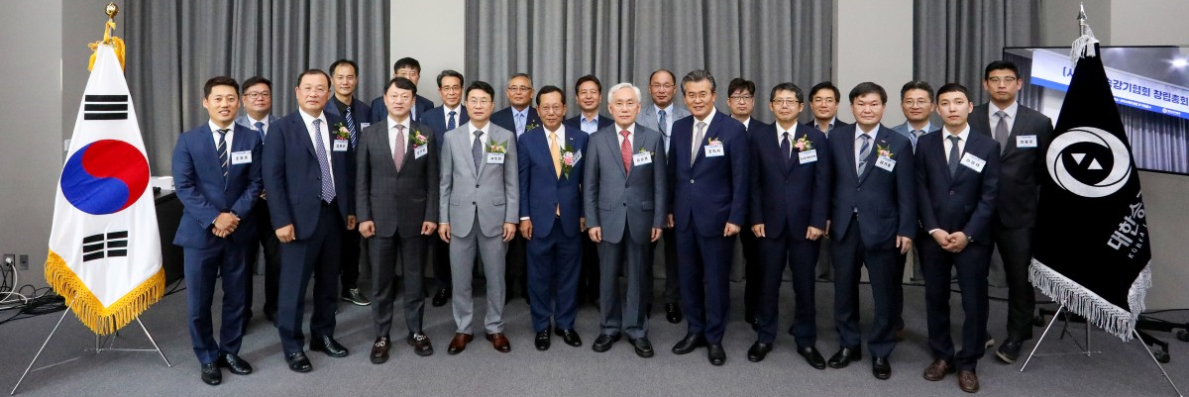
2020년 9월 창립총회
2020년 11월 19일 공식 출범

Slide 4
설립
승강기
산업진흥
목적
상생·협력
국민안전

Slide 5
조직
고문단/자문단
협회장
청렴옴브즈만
이사회
감사
사무총장
경영지원실
사업관리실
경영지원팀
대외협력팀
분동업무팀
법정교육팀
제도발전팀
온라인장터팀

Slide 6
회원사
22년 10월
현재
유지관리
(237개사, 59%)
404
제조(부품)
(157개사, 39%)
설치, 기타
(2개사, 2%)

Slide 7
정책 및 제도
중대사고 행정처분 기준 완화
공동도급 유지관리 기술인력 산정
안전인증 제도 개선
승강기 유지관리 선진화 방안 수립

Slide 8
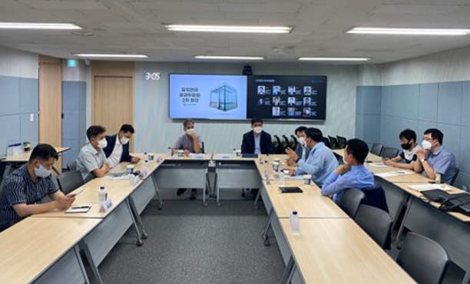
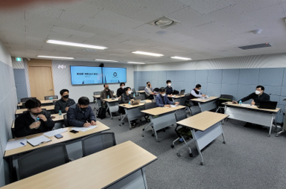
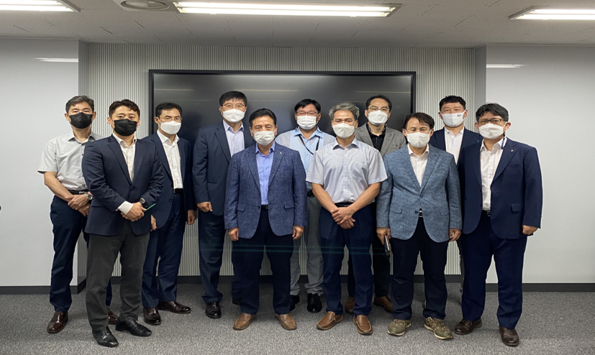
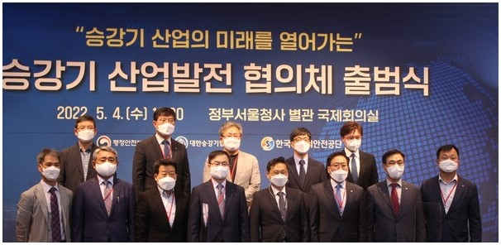
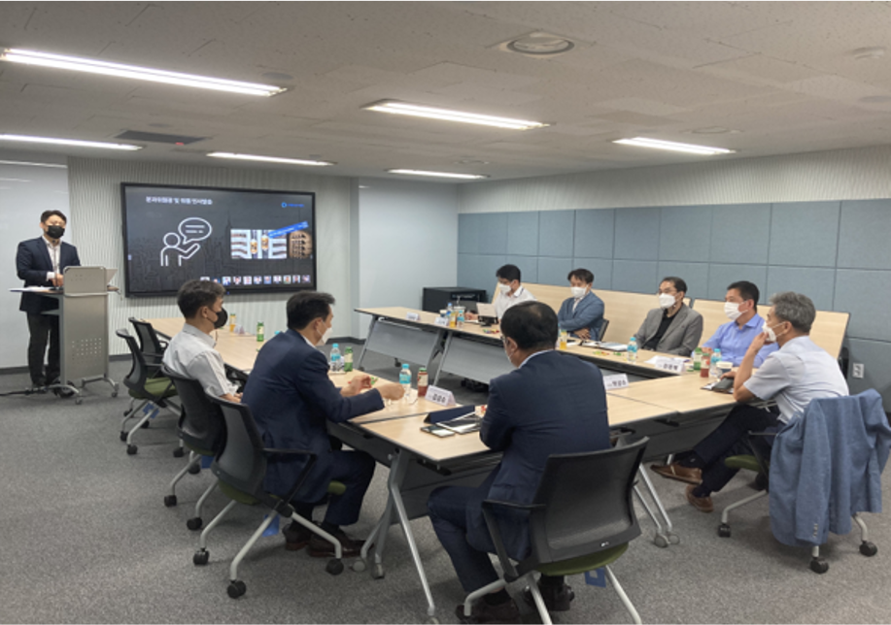
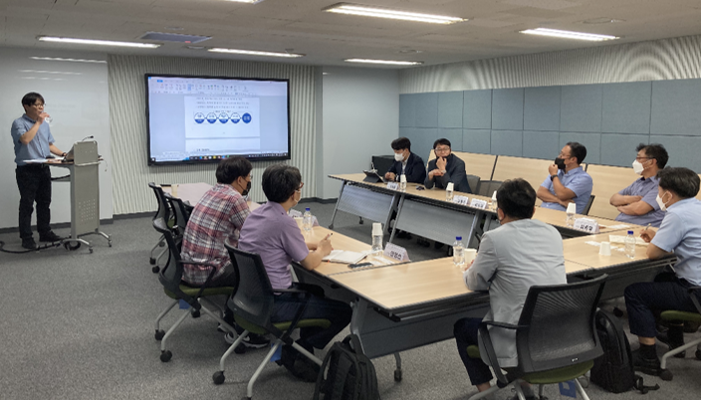
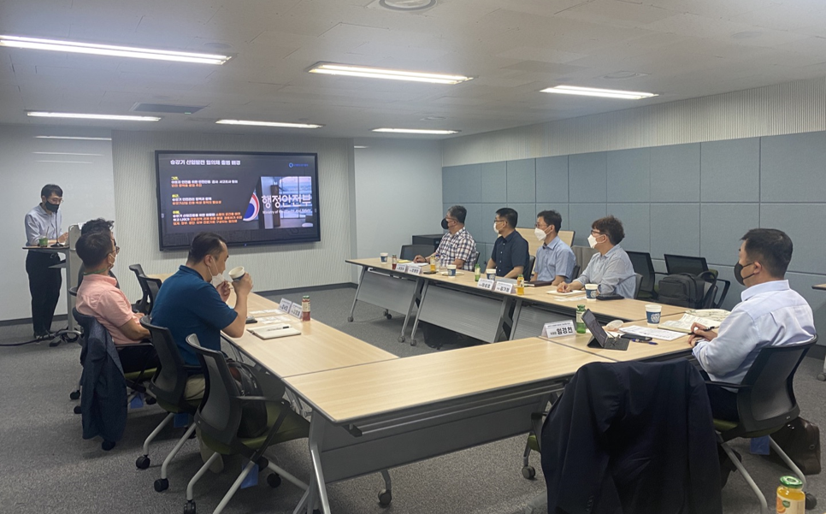
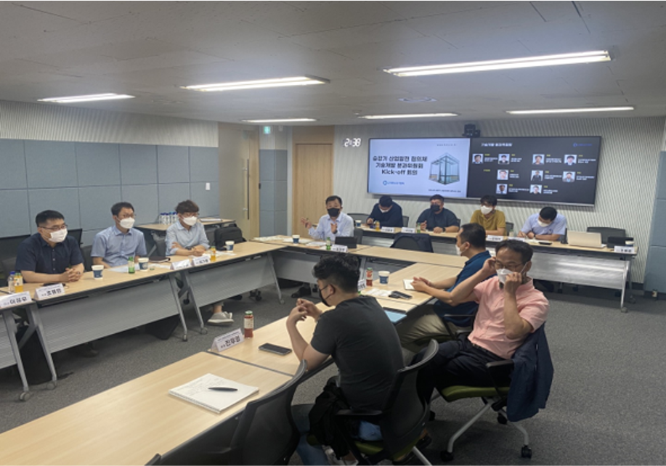
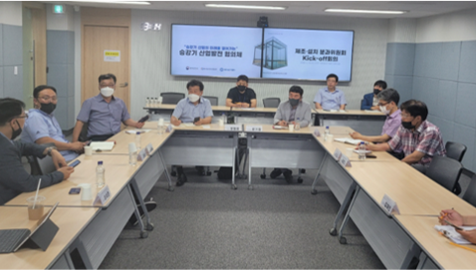

Slide 9
대외협력
2023 한국국제승강기엑스포
대외교류 및 언론홍보
승강기 안전캠페인

Slide 10

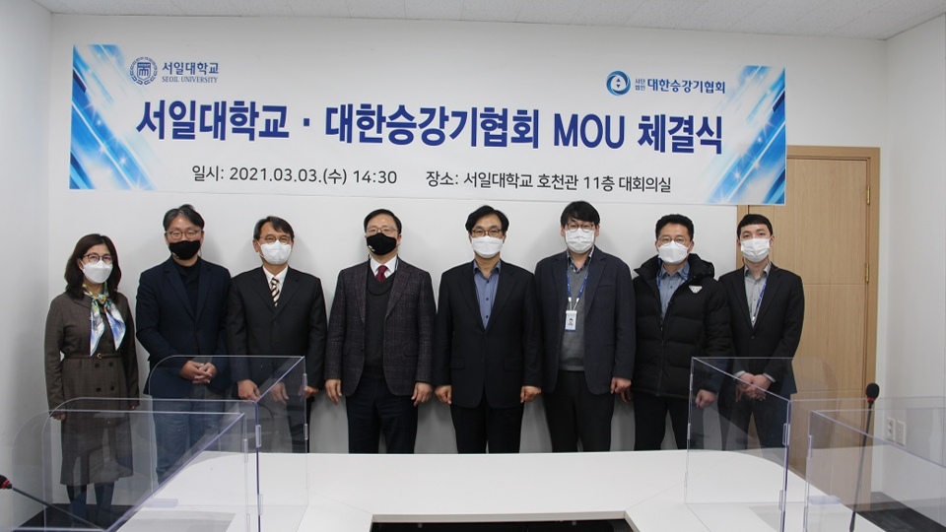
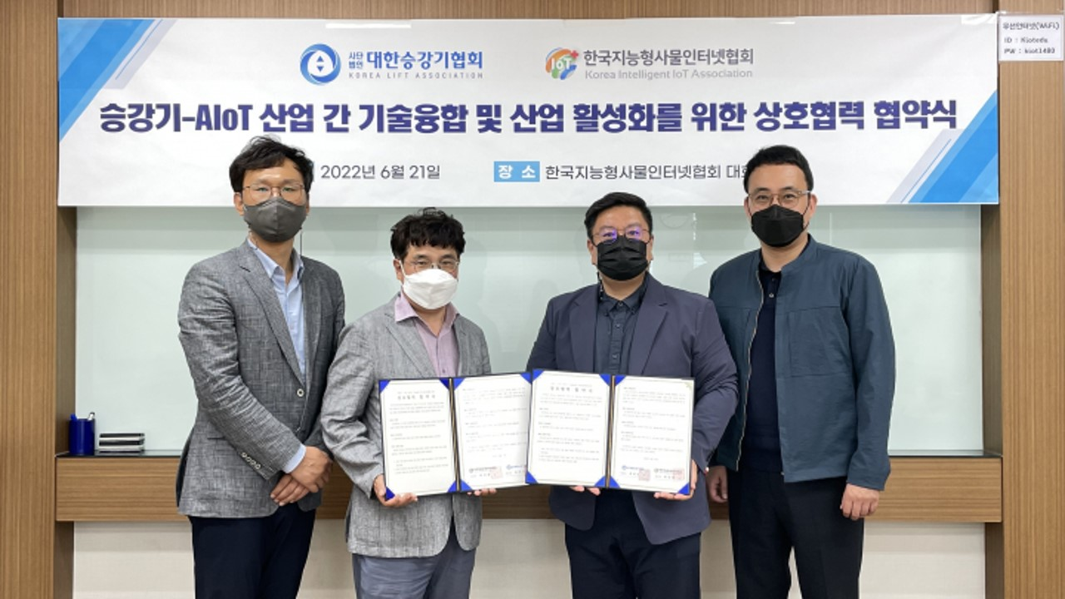
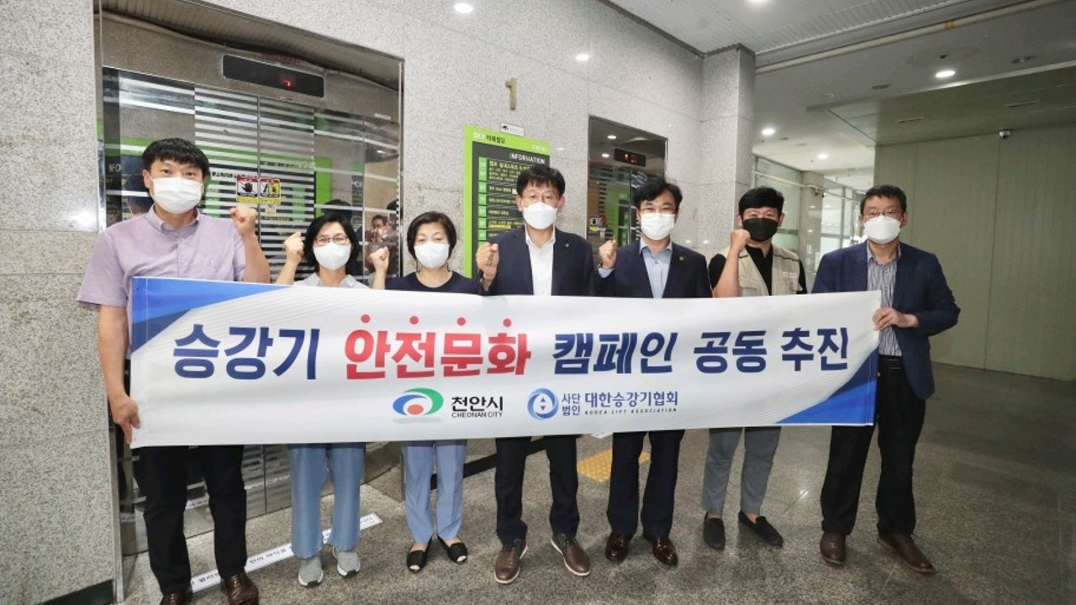

Slide 11
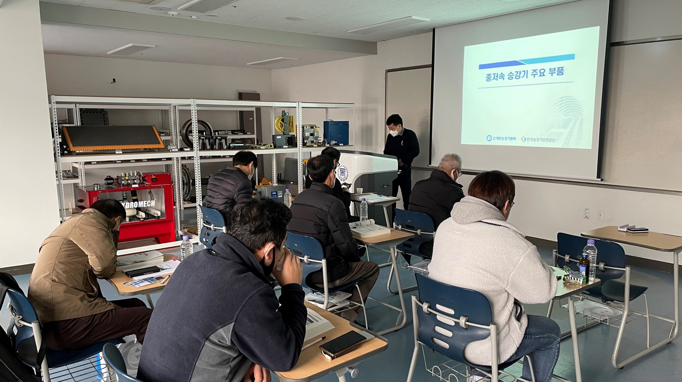
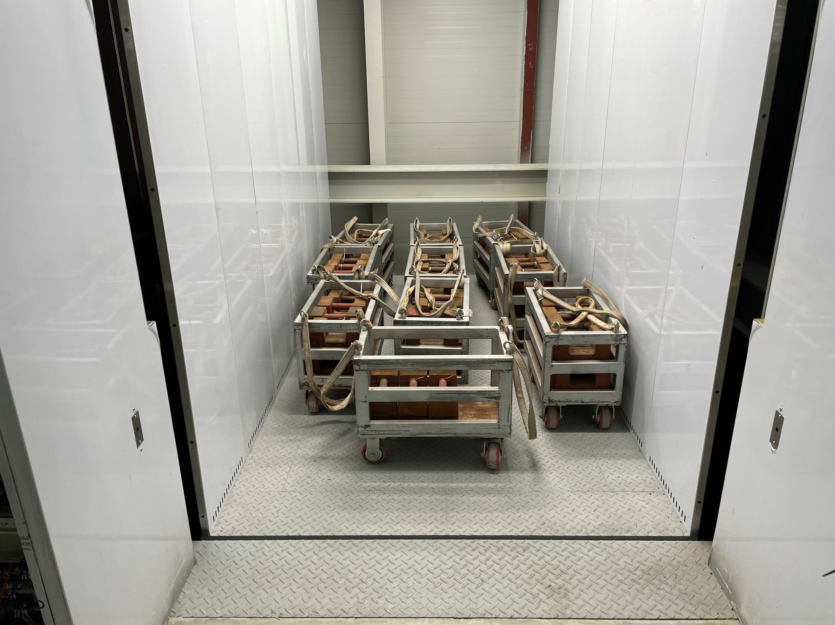
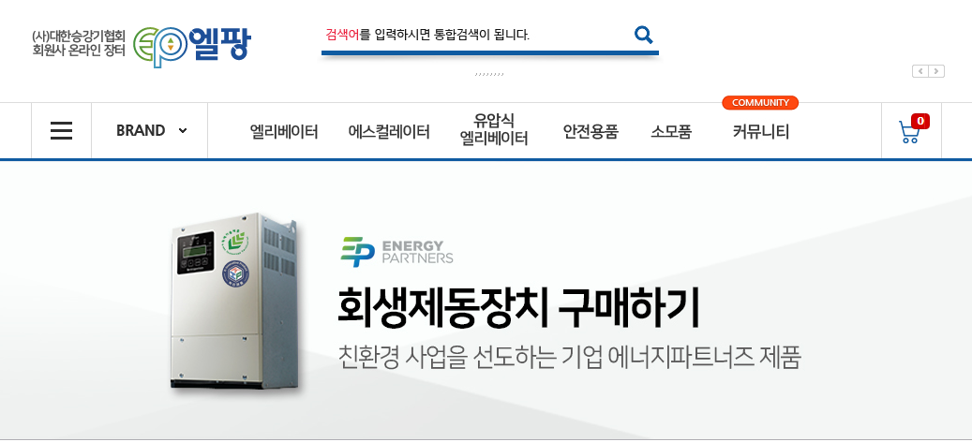
주
요
사
업
법정교육
분동사업
온라인장터

Slide 12

협회 비전
발전기
안정기
2024년도 이후
준비기
승강기 산업의
대표기관
위상 확보
2022~23년도
태동기
산업진흥 및
회원사 이익을 위한 기여 확대
2021년도
안정을 위한
기본 역량
강화
2020년도
승강기 산업진흥을 위한
변화의 시작

Slide 13

승강기 산업의 진흥과 상생협력,
그리고 국민 안전을 위해!
Notes:
감사합니다.

